Slide 1


Microsoft 365 Copilot
Cowork
代理式 AI 的實戰工作流
從 5 個金融產業工作情境，看 Copilot 如何跨 App 多步執行，並在中高風險動作前顯示風險等級、等你核准
教育訓練簡報 · 金融產業版

Slide 2
AGENDA
今天的內容
01
認識 Cowork
什麼是代理式 AI，和一般 Copilot Chat 有何不同
02
核心能力與運作
技能、工作區、行動前審核、自我驗證
03
練習環境準備
範例檔下載後拖進對話，以及哪些情境會動到信箱與行事曆
04
5 個實戰情境
投資展望、授信摘要、分行儀表板、可疑交易通報草擬、客戶月報技能，逐一拆解工作流
05
套用到你的日常
如何把這些情境延伸到自己的工作
Microsoft 365 Copilot Cowork
1

Slide 3



WHAT IS COWORK
從「對話」到「代理執行」
Cowork 是 Copilot 的代理式（agentic）工作模式。
你交付一個目標，它會自己拆解步驟、讀取雲端檔案、載入需要的技能，跨 App 產出成果並自我檢查——中高風險動作會顯示風險等級並停下來請你核准。你從「快速單輪問答」升級為「交付一個可執行的任務」。
一般 Chat
Cowork 代理
你仍是主導
快速單輪問答；適合立即回答與腦力激盪。
你給目標，它跨 App 多步驟自主執行，可運行數分鐘到數小時。
對外或影響他人的動作，一律先暫停等你核准。
Microsoft 365 Copilot Cowork
2

Slide 4
COMPARISON
Cowork 與一般 Copilot Chat
一般 Copilot Chat
Copilot Cowork
互動方式
快速單輪問答
交付目標，跨 App 自主多步執行
速度
秒～分鐘
分鐘～數小時（自主執行）
任務複雜度
單步驟、單一工作階段
跨任務與來源的多步驟工作流
檔案處理
貼上片段內容
讀取雲端附件、產出新檔案；不存取本機檔案
技能運用
單一對話能力
自動載入 13 個內建技能與自訂技能
產出
聊天視窗的文字
OneDrive 中真實的文件、試算表、簡報
自動啟動
每次都要你開啟並下指令
排程提示／事件觸發：收信或被 @提及時自動執行
外部系統
接地於 M365 資料
可透過 Plugins／MCP 連 D365、SAP、Fabric 等
把關
你自行判斷
中高風險動作顯示風險等級，核准後才執行
Microsoft 365 Copilot Cowork
3

Slide 5




CORE CAPABILITIES
四個讓 Cowork 不一樣的能力
13 個內建技能
工作區 Workspace
Word、Excel、PowerPoint、PDF、Email、Scheduling、Calendar Management、Meetings、Daily Briefing、Enterprise Search、Deep Research、Communications、Adaptive Cards。
右側面板同時呈現進度、輸入檔、輸出檔、已載入技能、排程與已核准權限，過程透明可追。
行動前審核
新能力
中高風險動作顯示 RISK-LEVEL；可核准、取消，或設定 per-recipient／per-domain／always 的 don’t ask again；多筆待審可「Approve All」。
本機 Edge 瀏覽器（預設停用，需管理員開啟＋Edge 150 以上）、ChatGPT Images 2.0 影像生成、品牌範本自動套用簡報、Plugins／MCP 連外部系統、排程與事件觸發任務。
Microsoft 365 Copilot Cowork
4

Slide 6




HOW IT WORKS
一次代理式工作流，背後發生什麼
接收目標
規劃拆解
載入技能
執行產出
自我驗證
行動前審核
上傳檔案
下達指令
理解任務
拆成步驟
13 內建
+ 自訂技能
建立文件
試算表／信
檢查數字
與一致性
對外動作
等你核准
整個過程在「工作區」面板透明呈現；可軟／硬暫停、恢復或取消任務。
啟動方式不只聊天下指令：也能設定「收到指定信件／被 @提及時」自動觸發（事件驅動任務），一樣走相同的自我驗證與核准流程。
Microsoft 365 Copilot Cowork
5

Slide 7

BEFORE YOU START
練習環境準備
素材下載後拖進對話即可，不需事先放進 OneDrive · 準備時間 約 6 分鐘
📥
下載範例檔
🔬
⚠️ Deep Research 很慢也很貴，示範前先試跑
每個情境的〈參考檔案〉區都有下載連結，點了就存到你的電腦。
有情境會用到 Deep Research。
📧
信箱：它會建立草稿，不會擅自寄出
💬
Teams：先想好要貼到哪裡
有幾個情境會請 Cowork 草擬信件。
有情境會請 Cowork 張貼 Teams 訊息。
📁
產出會存到你的 OneDrive
🧩
技能資料夾：現場建立，不要先放進去
Cowork 產生的檔案會存進你自己的 OneDrive，也可以在對話右側的側邊欄直接預覽或下載。
有情境會示範現場建立自訂技能。
開課前最後檢查
要練的情境，它的參考檔案都已下載到你的電腦
清楚核准卡出現時要逐格檢查收件者，練習信不會寄給真實對象
已選好一個測試用的 Teams 頻道或與自己的聊天，不是真的工作頻道
Microsoft 365 Copilot Cowork
6

Slide 8



5 SCENARIOS
5 個實戰情境總覽
金融 · 財富管理
金融 · 授信
金融 · 分行營運
金融 · 法遵
金融 · 自動化
投資展望簡報
授信案件摘要
分行業績儀表板
可疑交易通報草擬
客戶月報技能
Deep Research · PowerPoint
Word · Teams
Excel
Word · Email
自訂技能 Skill
實測約 45–70 分鐘（視資料查證難度可能更久）· 用量費用較高
★★★
約 10–12 分鐘
★★☆
約 8–10 分鐘
★☆☆
約 10–12 分鐘
★★☆
約 12–15 分鐘
★★☆
Microsoft 365 Copilot Cowork
7

Slide 9

情境 01
先把季度投資展望的大綱交給 Cowork，讓它用深度研究梳理總經、利率、股債與主要資產的市場脈絡，再接力生成一份 8 頁、可直接拿去做財管客戶溝通的簡報 —— 研究與簡報一次完成，但全程維持合規、安全、沒有任何「保證報酬」語氣。
代理式工作流
金融 · 財富管理
1
上傳大綱，明確要求「先研究、再做簡報」，並主動幫研究範圍瘦身
投資展望簡報
把 F1_投資展望簡報大綱.md 上傳到聊天框，送出下面的提示詞。
2
觀察多技能接力：Deep Research → PowerPoint（這是最花時間的階段）
這一步不必再下指令。
⏱ 實測約 45–70 分鐘（視資料查證難度可能更久）· 用量費用較高 · 難度 ★★★
3
驗收合規語氣與 8 頁投資敘事
Deep Research
打開產出的簡報，對照大綱逐頁檢查。
PowerPoint
把關重點 這個情境本身只產出研究與簡報檔，沒有直接對外寄送，所以不會跳出行動審核卡；但它最重要的審核…
Microsoft 365 Copilot Cowork
8

Slide 10
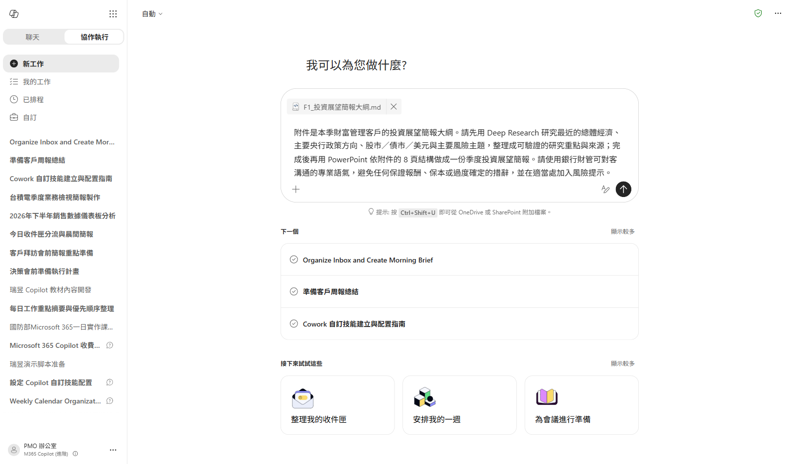
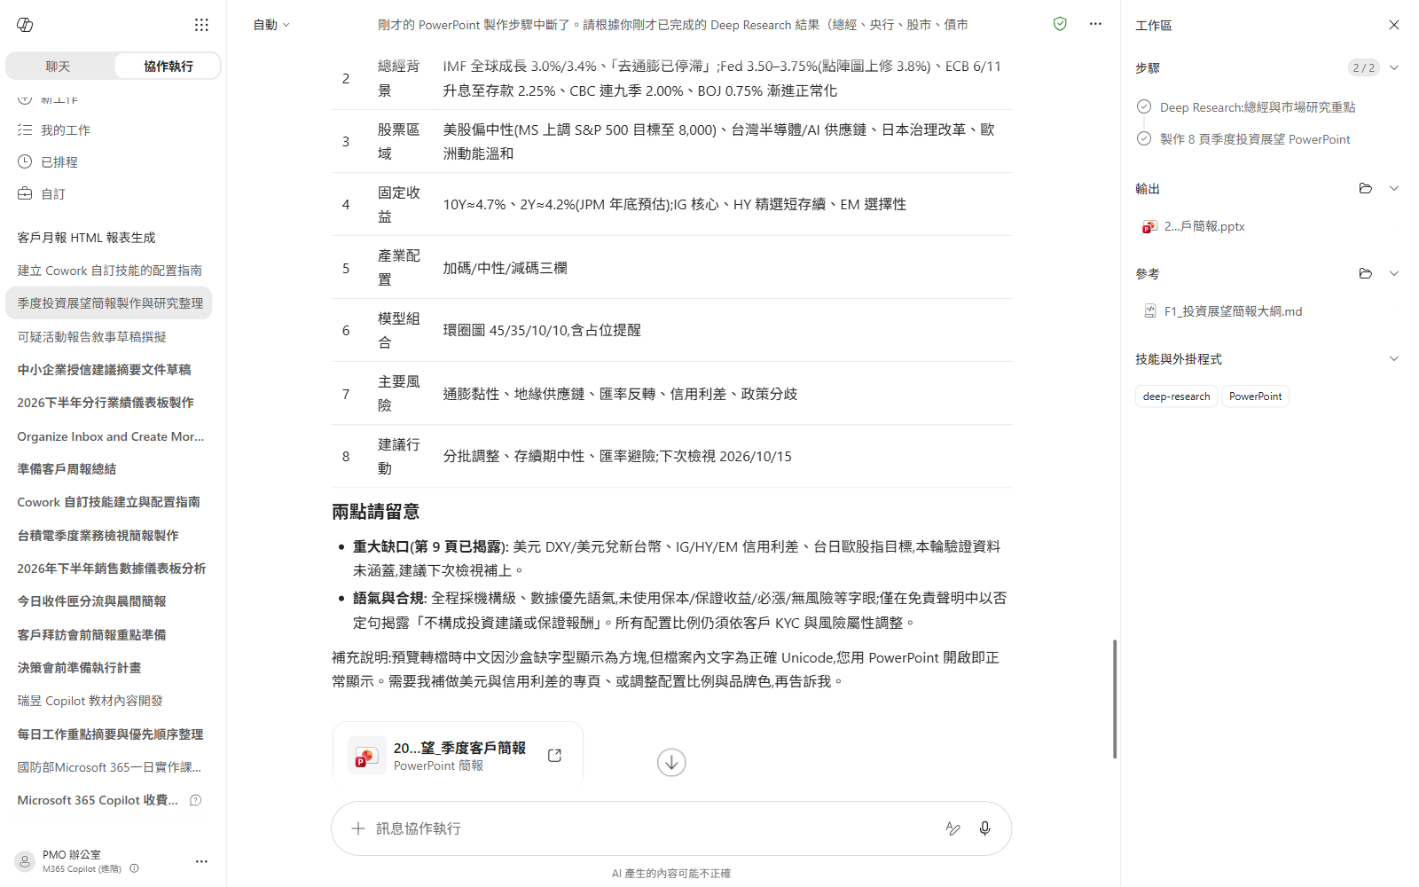

情境 01 · 實機示範
看 Cowork 怎麼做、產出什麼
產出驗收
Cowork 先執行 Deep Research，再由 PowerPoint 技能接手完成簡報
① 你的輸入與指令
② 產出成果
產出為 8 頁季度投資展望簡報，內容對應附件大綱
簡報用語維持合規安全，未出現保證報酬或過度確定陳述
Microsoft 365 Copilot Cowork
9

Slide 11

情境 02
把一份中小企業授信案件背景交給 Cowork，讓它依銀行授信邏輯自動整理成結構化授信建議摘要：借款人輪廓、申貸額度、三年財務判讀、主要風險與緩釋、以及建議條件 —— 先把零散資料變成可審閱的初稿。
代理式工作流
金融 · 授信
1
上傳案件背景並要求授信摘要格式
授信案件摘要
把 F2_授信案件背景_鴻運智慧科技.docx 上傳到聊天框，送出下面的提示詞。
2
檢查 memo 是否把財務與風險講清楚
打開產出的 Word memo，逐段對照下面四個檢查點。
⏱ 約 10–12 分鐘 · 難度 ★★☆
3
請它同步通知信用主管審閱，並核准後才發送
Word
Teams
接著送出下面的提示詞，請它把 memo 重點改寫成一則 Teams 訊息，通知信用主管審閱。
把關重點 起草授信摘要本身屬於內部文件初稿，不會觸發審核卡；但只要你進一步要求 Cowork 把重點「發送」給主管或其他同…
Microsoft 365 Copilot Cowork
10

Slide 12
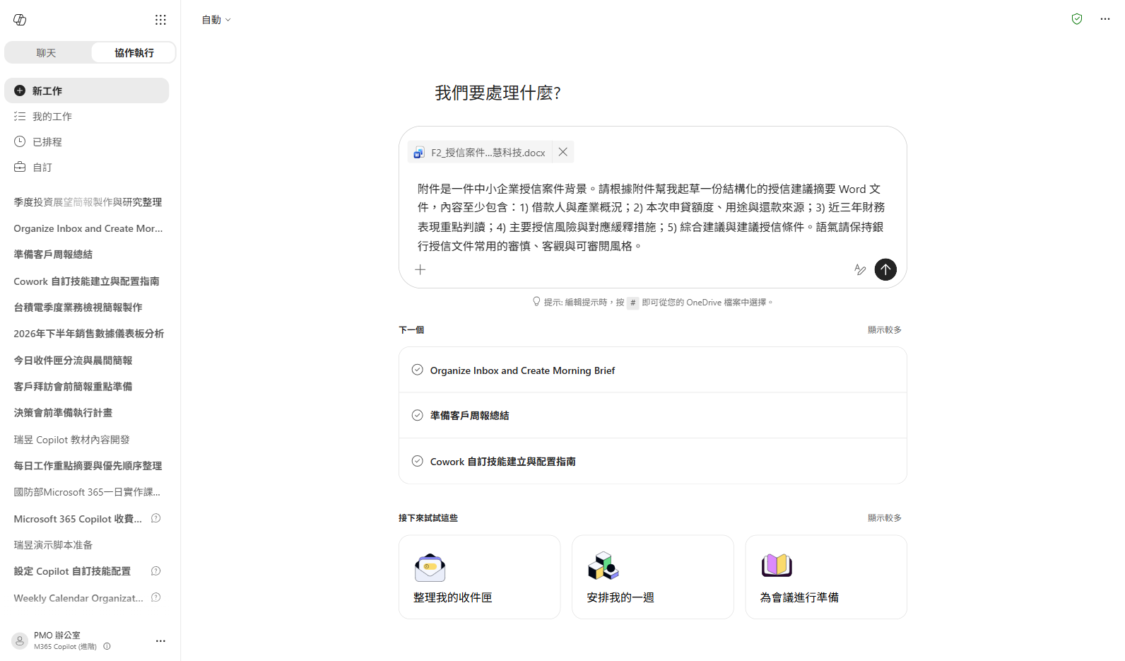
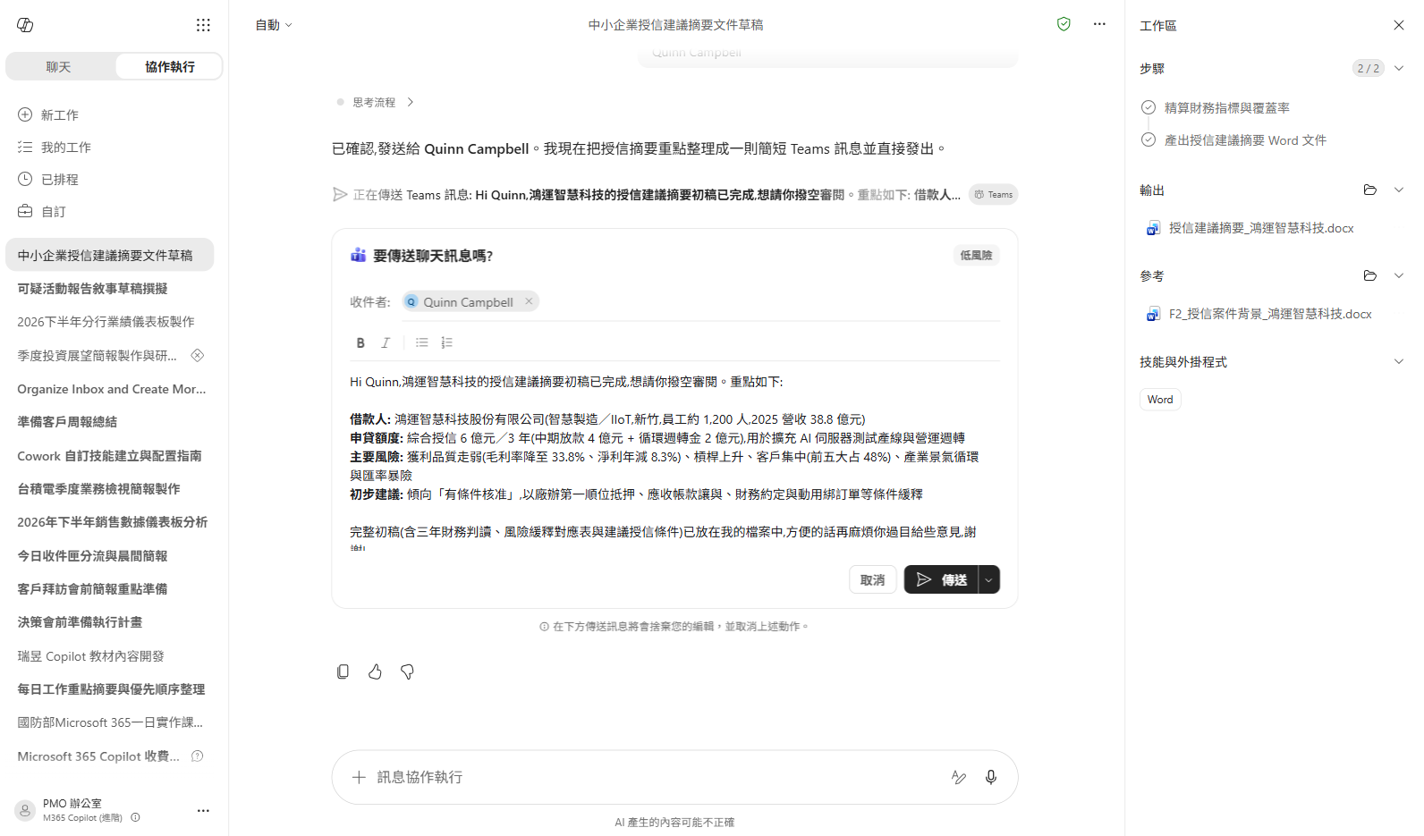

情境 02 · 實機示範
看 Cowork 怎麼做、產出什麼
產出驗收
產出的 Word 文件包含借款人概況、額度用途、三年財務、風險與緩釋、建議方案
① 你的輸入與指令
② 產出成果
財務內容不是逐字複製，而是整理成重點判讀
主要風險與對應緩釋條件有成對呈現
Microsoft 365 Copilot Cowork
11

Slide 13

情境 03
把分行 KPI 原始檔交給 Cowork，讓它自動整理各分行、各月份的業績儀表板：AUM 與手續費小計、財管滲透率、最佳／最弱標示與文字發現 —— 讓分行管理不只看流水帳，而是直接看出差距與機會。
代理式工作流
金融 · 分行營運
1
上傳原始數據並指定儀表板指標
分行業績儀表板
把 F3_分行業績原始數據_2026下半年.xlsx 上傳到聊天框，送出下面的提示詞。
2
看它把 KPI 轉成可管理的儀表板
這一步不必再下指令，觀察它建立彙總表與指標區的過程。
⏱ 約 8–10 分鐘 · 難度 ★☆☆
3
打開預覽，檢查分行／月份洞察是否成立
Excel
打開產出的 Excel 預覽。
把關重點 這個情境只是在 Excel 中產生分析檔，沒有直接對外發送，因此不會跳審核卡。
Microsoft 365 Copilot Cowork
12

Slide 14
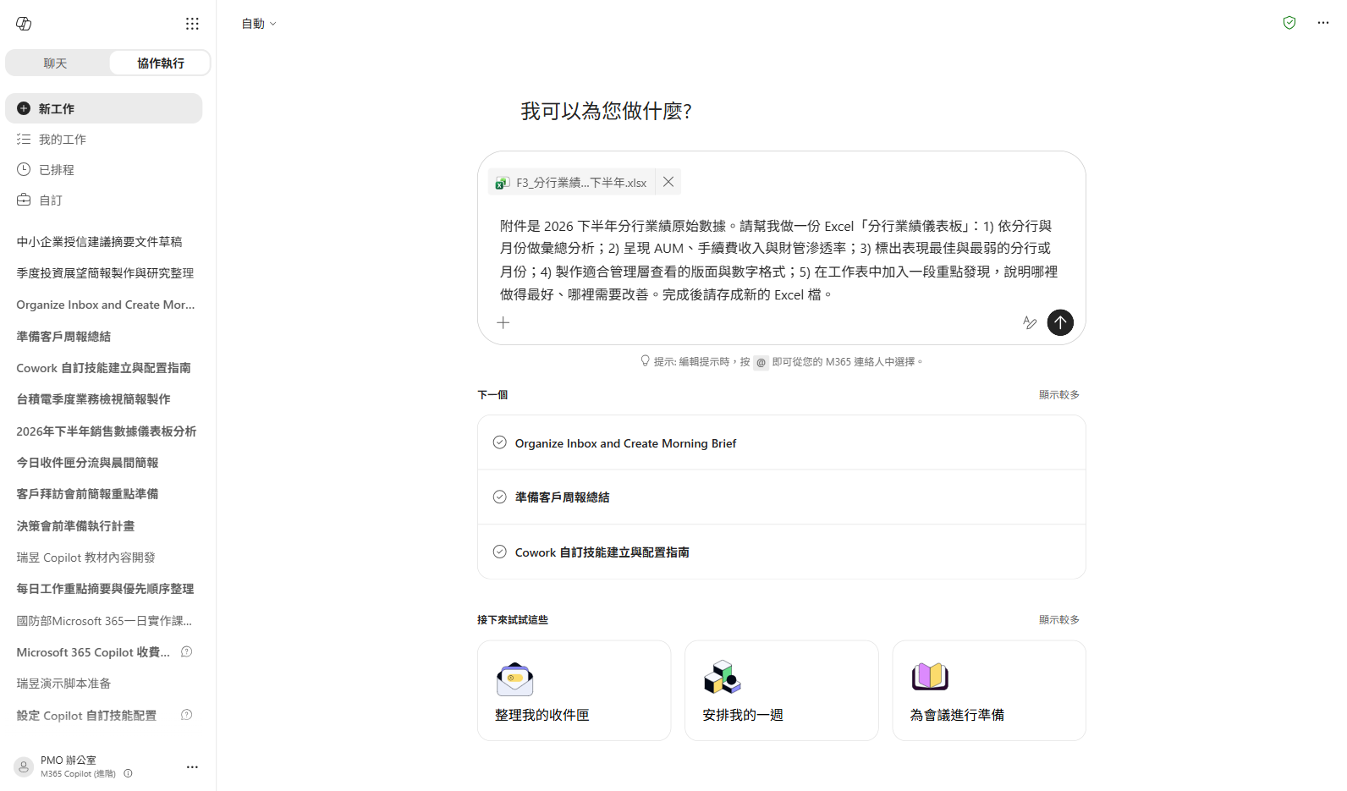
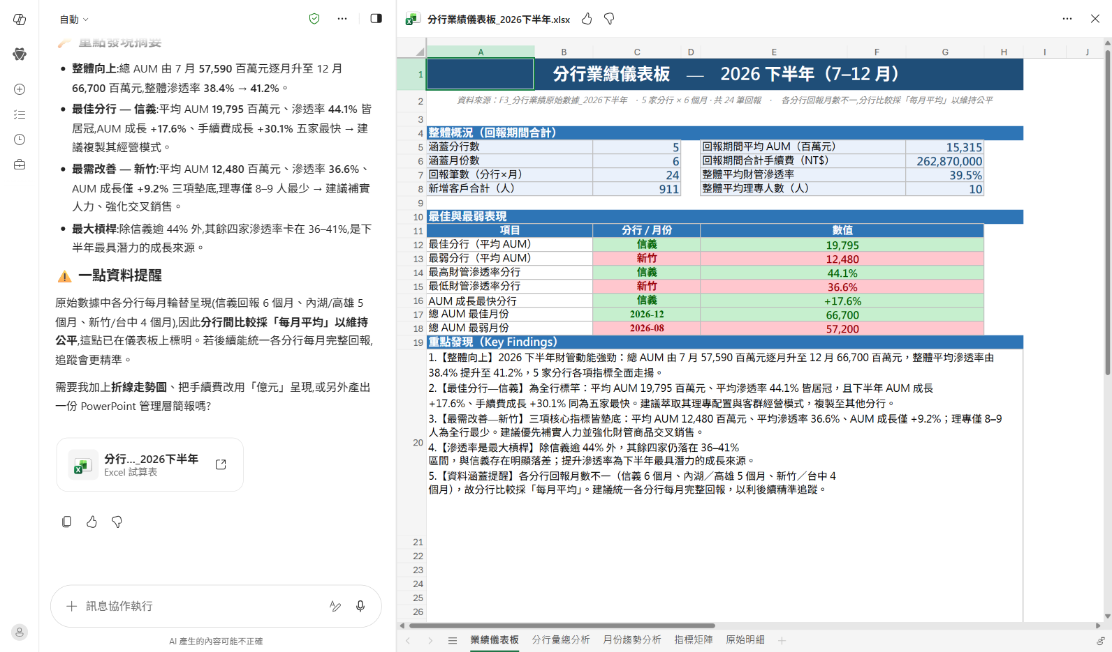

情境 03 · 實機示範
看 Cowork 怎麼做、產出什麼
產出驗收
產出的 Excel 以分行與月份兩個維度整理 KPI
① 你的輸入與指令
② 產出成果
AUM、手續費與財管滲透率都有清楚呈現與格式化
最佳／最弱表現有明確標示，方便管理層快速掃描
Microsoft 365 Copilot Cowork
13

Slide 15

情境 04
把一份虛構的可疑交易案件背景交給 Cowork，請它整理成 Suspicious Activity Report（SAR）敘事草稿 —— 先把時間軸、異常模式、紅旗與研判理由寫清楚，再由法遵人員審閱定稿。
代理式工作流
金融 · 法遵
1
上傳案件背景並要求起草 SAR narrative
可疑交易通報草擬
把 F4_可疑交易案件背景.md 上傳到聊天框，送出下面的提示詞。
2
審閱草稿，理解何時會觸發核准卡
檢視 Word 中的 SAR 草稿。
⏱ 約 10–12 分鐘 · 難度 ★★☆
3
請它轉成 Word/PDF 附件並寄給法遵主管審閱，核准後才發送
Word
Email
送出下面的提示詞，請它把草稿轉存成 Word 或 PDF 附件，並寄給法遵主管。
把關重點 起草 SAR 敘事屬於內部準備工作，不會觸發審核卡；但一旦你要求 Cowork 把文件「寄送」給法遵主管或其他同…
Microsoft 365 Copilot Cowork
14

Slide 16
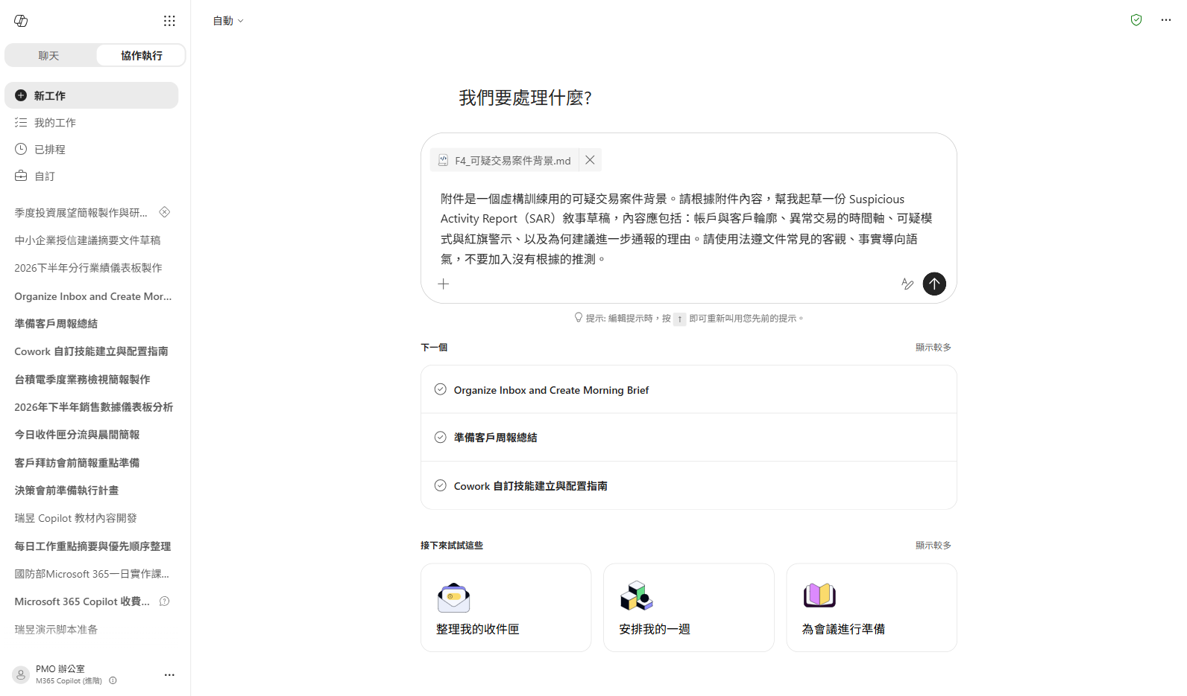
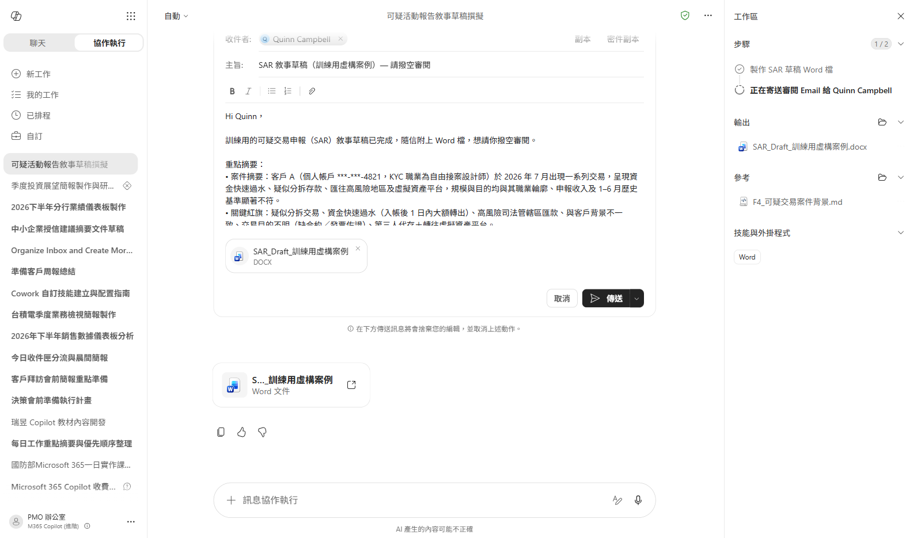

情境 04 · 實機示範
看 Cowork 怎麼做、產出什麼
產出驗收
產出的文件把帳戶輪廓、時間軸、可疑模式與紅旗警示整理成清楚敘事
① 你的輸入與指令
② 產出成果
語氣維持客觀、事實導向，未加入無根據推測
你能清楚區分「起草文件」與「正式送出／提報」兩種不同風險層級
Microsoft 365 Copilot Cowork
15

Slide 17
情境 05
把財管客戶的一個月接觸紀錄與持倉變化規則教給 Cowork，做成一個叫 client-monthly-report 的自訂技能：之後它可依你的說法，自動輸出「單檔 HTML 視覺月報」或「Outlook-ready HTML Email」—— 比純文字摘要更像真正能對客使用的成品。
代理式工作流
金融 · 自動化
1
先問清楚技能如何建立與命名
客戶月報技能
先不要急著建立技能。
2
請 Cowork 直接建立 client-monthly-report 技能
把 F5_SKILL.md 上傳到聊天框，送出下面的提示詞，請它直接建立技能。
⏱ 約 12–15 分鐘 · 難度 ★★☆
3
開新工作階段，用一句話產出視覺 HTML 月報
自訂技能 Skill
開一個新的工作階段，上傳 F5_客戶接觸與持倉紀錄_原始.md，用下面這一句話觸發技能。
4
打開 HTML 報表預覽，檢視真正的視覺成品
點開產出的 client-monthly-report.html 預覽。
Microsoft 365 Copilot Cowork
16

Slide 18
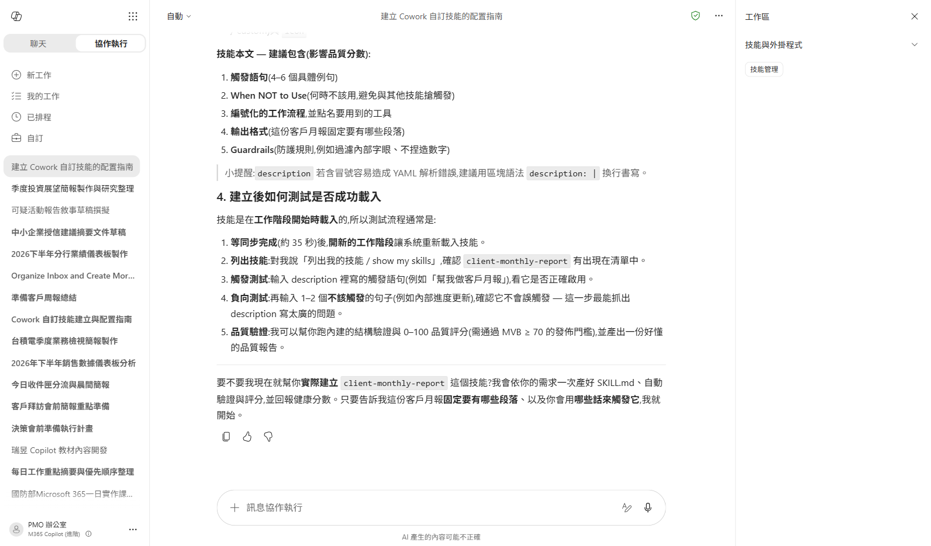
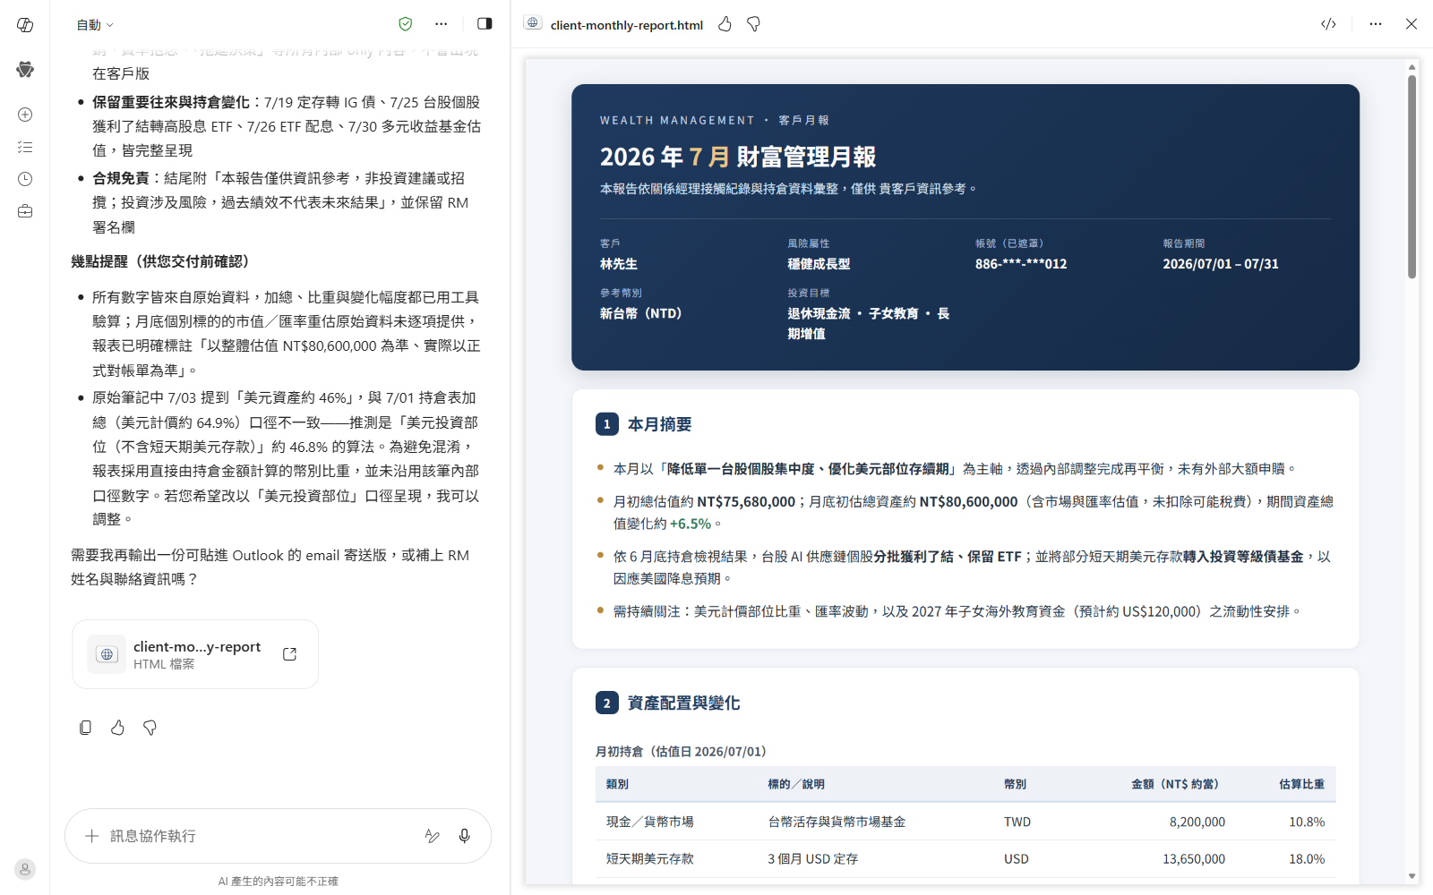

情境 05 · 實機示範
看 Cowork 怎麼做、產出什麼
產出驗收
client-monthly-report 技能已建立，且規則包含格式判斷、過濾、遮罩與免責聲明
① 你的輸入與指令
② 產出成果
新工作階段能用一句話觸發技能，不必重述規則
技能可依措辭輸出視覺化單檔 HTML 月報或 Outlook-ready HTML Email
Microsoft 365 Copilot Cowork
17

Slide 19
MAKE IT YOURS
把情境延伸到你的日常
金融 · 財富管理
💡 把研究對象改成你分行本季主推的資產主題，例如美元債、台股高股息或平衡型配置。
金融 · 授信
💡 把案件換成你手上的真實授信案（先去識別化），讓 Cowork 幫你做第一版摘要。
金融 · 分行營運
💡 換成你實際的分行或區域資料，讓 Cowork 先產出月會用的底稿。
金融 · 法遵
💡 把你常用的 SAR 結構或銀行內部模板段落告訴 Cowork，讓草稿更貼近實務格式。
金融 · 自動化
💡 把這個技能進一步加上品牌色、分行署名與標準頁尾，做成你分行專屬版本。
Microsoft 365 Copilot Cowork
18

Slide 20





TRUST & CONTROL
自動化，但你始終是決策者
行動前審核
中高風險動作會顯示 RISK-LEVEL；寄信、發 Teams、建立會議等動作先攤開可編輯預覽，核准後才送出。
控制範圍清楚
don’t ask again 可限定 per-recipient、per-domain 或 always；任務可軟／硬暫停、恢復或取消。
自動化任務也有把關
排程提示與事件驅動任務有執行頻率限制與防迴圈保護；一律以建立者權限執行，且與其他 Cowork 活動一同記錄在統一稽核日誌，套用 Microsoft Purview 政策。
限制也要知道
不能存取本機檔案、刪除 OneDrive/SharePoint 檔案或讀取加密檔；附件 <200MB；自訂技能與第三方 plugin 未經 Microsoft 驗證，需自行審閱。官方明列不適用於「免人工審查即需保證正確」的用途。
Microsoft 365 Copilot Cowork
19

Slide 21


現在就開始練習
開始前請確認：每位使用者一張 M365 Copilot 授權、管理員已啟用用量計費（Copilot Credits，未啟用則無法存取）、租戶位於 Anthropic 支援地區；可在 Web/桌面/行動/Outlook/Teams 使用（本機瀏覽器工作僅限網頁版＋Edge 150 以上，且預設停用需管理員開啟）。
Cowork 練習手冊
andyhung11.github.io/Copilot-in-1mins/CoworkPlaybook/
挑一個最貼近你工作的情境開始
自訂技能放 OneDrive /Documents/Cowork/skills/ 的 SKILL.md（最多 50 個、每個 1MB）
模型選擇器：Auto（預設）、GPT 5.5 Frontier、GPT 5.6 Sol／Terra、Opus 5、Sonnet 5、Fable 5（預覽・預設關閉）
想要自動觸發？到「Automations」頁設定排程提示（上限 5 個）或事件觸發任務（收信／被 @提及）

Slide 22
謝謝
把重複、吃時間的工作，交給 Cowork —— 你專注在決策與客戶。
Microsoft 365 Copilot Cowork · 教育訓練簡報

